Slide 1
ISOMERIE
Běla Marie Samková
Milada Teplá (školitel) Přírodovědecká fakulta UK
Praha 2018

Slide 2
ISOMERIE
Isomerie je vzájemný stav dvou a více molekul se stejným sumárním vzorcem, ale lišící se strukturním uspořádáním atomů v molekule
Glukosa Fruktosa
C₆H₁₂O₆

Slide 3
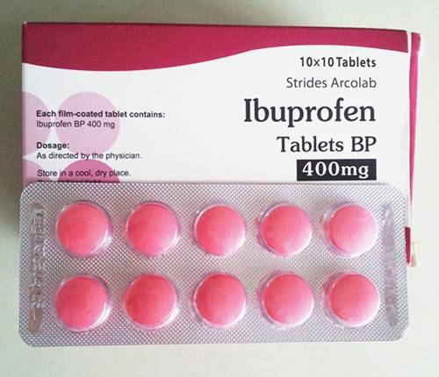
ISOMERIE
Znalost isomerie může pomoci předvídat stabilitu molekul, do jakých reakcí mohou vstupovat a jakým způsobem v nich reagují, nebo biologické účinky jednotlivých látek
Ibuprofen
Neúčinná forma Účinná forma

Slide 4
Konstituce
Popisuje druh a pořadí atomů i vazeb v molekule bez ohledu na jejich prostorové uspořádání
=
≠
5 3 1
6 4 2
2 4 6
1 3 5
2 4 6
1 3 5
5 3 1
6 4 2

Slide 5
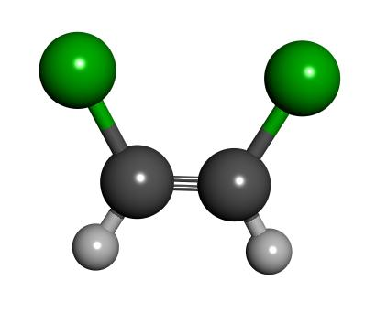
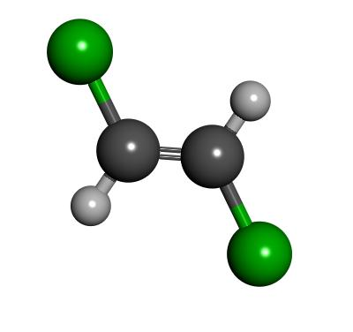
Konfigurace
Vyjadřuje prostorové uspořádání atomů bez ohledu na rotaci kolem jednoduchých vazeb.
C₂H₂Cl₂

Slide 6
Konformace
Atomy a skupiny atomů se mohou otáčet kolem jednoduchých vazeb a zaujímat tak různé polohy v prostoru.
Zákrytová konformace Nezákrytová konformace

Slide 7
Struktura
Mají stejnou konstituci i konfiguraci, liší se ale konformací
Mají stejnou konstituci, ale liší se konfigurací
Liší se konstitucí

Slide 8
Rozdělení isomerů
Konstituční
(Strukturní)
Konfigurační
Konformační
Isomery

Slide 9
Konstituční (strukturní) isomery
Isomery, které se liší povahou a pořadím atomů a vazeb v molekulách (konstitucí)
Konstituční
(Strukturní)
Řetězové
Polohové
Funkční (skupinové)
Tautomery

Slide 10
Řetězové isomery
Řetězové isomery se liší uspořádáním uhlovodíkového řetězce
Úkol: Vytvořte co nejvíce různých molekul, které obsahují právě 6 atomů uhlíku a 14 atomů vodíku.

Slide 11
Našli jste všechny?
C₆H₁₄

Slide 12
C₅ H₁₂
Otáčivý model
Pentan
2-methylbutan
2,2-dimethylpropan

Slide 13
Konstituční isomery
Pentan
Teplota tání (-130°C)
Teplota varu (36°C)
2,2-dimethylpropan
Teplota tání (-16,5°C)
Teplota varu (9,5°C)

Slide 14
Polohové isomery
Polohové isomery se liší umístěním funkční skupiny nebo násobné vazby
But-2-en But-1-en
C_{X}H_{X} C_{X}H_{X}
Úkol: Doplňte sumární vzorec obou sloučenin
Otáčivý model

Slide 15
C₄H₈
Úkol: Vytvořte co nejvíce různých molekul, které obsahují právě 4 atomy uhlíku a 8 atomů vodíku.

Slide 16
Našli jste všechny?
C₄H₈
Otázka: Jaké druhy konstituční isomerie můžeme najít mezi uvedenými molekulami?

Slide 17
C₃H₇OH
Otáčivý model
Propan-1-ol
Propan-2-ol

Slide 18
Funkční (skupinové) isomery
Otáčivý model
Skupinové isomery obsahují různé funkční skupiny
C₂H₆O
Ethanol Dimethylether
Notes:
Jiné chemické skupiny → značně odlišné chemické vlastnosti

Slide 19
Konstituční isomery
Ethanol
základ alkoholických nápojů, vznik alkoholovým kvašením
Teplota varu (78°C)
Dimethylether
Využití jako chladivo, vypalování bradavic,
Teplota varu (-24°C)

Slide 20
Tautomery
Tautomery se vzájemně liší umístěním dvojné vazby a polohou atomu vodíku
Ethenol Acetaldehyd

Slide 21
Otáčivý model
Propen-2-ol Propanon

Slide 22
Úkol: Vyznačte, v čem se molekuly liší

Slide 23
Fenol

Slide 24
Konfigurační isomery
Isomery, které mají stejný molekulový vzorec a stejnou konstituci, ale liší se prostorovým uspořádáním atomů v molekulách (konfigurací)
Konfigurační
Diastereoisomery
Enantiomery
Geometrické

Slide 25
Geometrické isomery
Isomery se liší konfigurací skupin navázaných na uhlíkových atomech spojených dvojnou vazbou nebo na cyklech
cis -„na stejné straně“
trans - „na opačné straně“

Slide 26
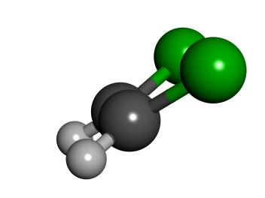
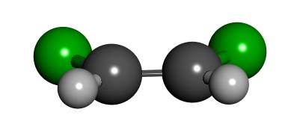
1,2-dichlorethen
cis-1,2-dichlorethen
trans-1,2-dichlorethen
Otáčivý model

Slide 27
Konfigurační isomery
Úkol: Pokuste se odhadnout, který z následujících isomerů bude stabilnější.

Slide 28
1,2-dimethylcyklohexan
Otáčivý model
cis-1,2-dimethylcyklohexan
trans-1,2-dimethylcyklohexan

Slide 29
Konfigurační isomery
Isomery, které mají stejný molekulový vzorec a stejnou konstituci, ale liší se prostorovým uspořádáním atomů v molekulách (konfigurací)
Konfigurační
Diastereoisomery
Enantiomery
Geometrické

Slide 30
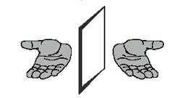
Chirální objekt
Objekty, které nejsou totožné se svým zrcadlovým obrazem
Otázka: Poznáte při nasazování rukavic, která patří na levou a která na pravou ruku?

Slide 31
Achirální objekt
Objekt, který je totožný se svým zrcadlovým obrazem

Slide 32
Chirální x achirální
Chirální molekula NEMÁ prvek symetrie
Achirální molekula MÁ prvek symetrie
chirální achirální
Prvek symetrie může být například rovina. Rovina symetrie rozděluje těleso tak, že jedna polovina je zrcadlovým obrazem druhé poloviny
Úkol: Zkuste ve třídě najít nějaký chirální a nějaký achirální objekt.
Nemohou být zaměnitelné
Mohou být zaměnitelné

Slide 33
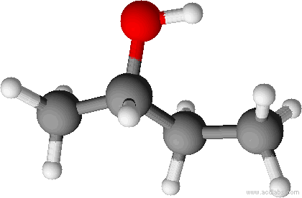
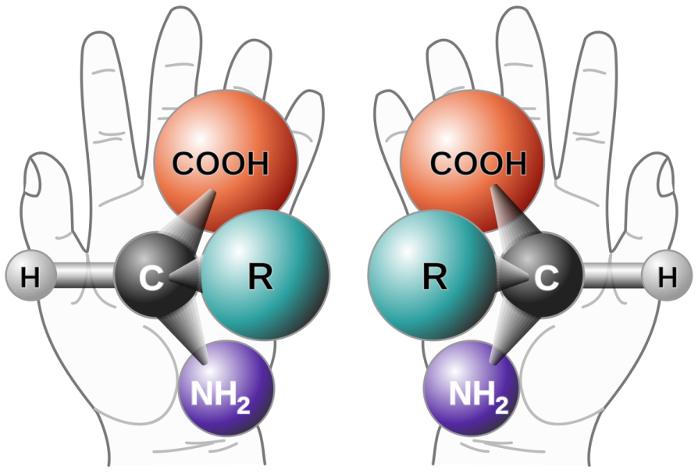
Stereogenní centrum
Otáčivý model
Příčinou chirality molekul je nejčastěji přítomnost stereogenního centra.
Například atom uhlíku s čtyřmi různými substituenty

Slide 34
Enantiomery
Enantiomery jsou optické isomery, které jsou ve vztahu vzor – zrcadlový obraz
Nejsou zaměnitelné se svým zrcadlovým obrazem

Slide 35
Enantiomery
d-alanin l-alanin
≠

Slide 36
Enantiomery
Otáčivý model
d-alanin
l-alanin
=
≠
=

Slide 37
Konfigurační isomery
Smysly mohou reagovat různě na různé enantiomery
Methylthiohexanol
voní ovocnou vůní silná cibulová až sirná vůně
Úkol: Nalezněte v molekule stereogenní centrum

Slide 38
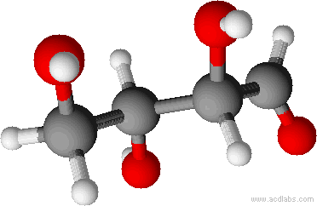
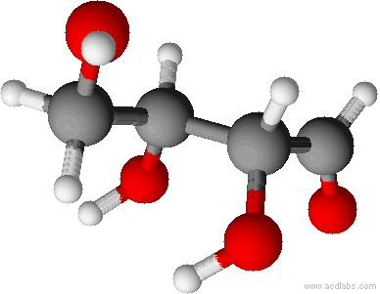
Diastereoisomery
Otáčivý model
Prostorové isomery, které nejsou navzájem zrcadlovými obrazy.
Mají alespoň jedno stejně a jedno opačně konfigurované centrum chirality
≠
4 3 2 1
4 3 2 1

Slide 39
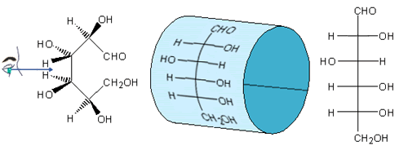
d a l isomerie
d a l isomery se u cukrů liší v poloze hydroxylové skupiny na posledním chirálním uhlíku.
Pokud ve Fischerově projekci směřuje –OH vpravo, jedná se o d isomer
Pokud ve Fischerově projekci směřuje –OH vpravo, jedná se o l isomer

Slide 40
Epimery
Liší se konfigurací právě na jednom stereogennním centru
Glukosa Manosa

Slide 41
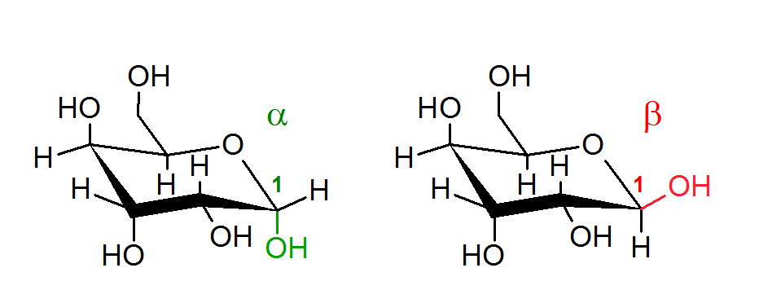
Anomery
Na uhlíku C1 u aldos případně na uhlíku C2 u ketos vzniká při cyklizaci molekuly cukru nové stereogenní centrum

Slide 42
Enantiomery x Diastereoisomery
Enantiomery mají opačnou konfiguraci na všech stereogenních centrech
Diastereoisomery mají opačnou konfiguraci jen na některých stereogenních centrech.

Slide 43
Enantiomery x Diastereoisomery
Otázka: Které dvojice molekul jsou vzájemnými enantiomery a které jsou diastereoisomery?

Slide 44
Enantiomery x Diastereoisomery
Diastereoisomery
Diastereoisomery
Diastereoisomery
Enantiomery
Diastereoisomery

Slide 45
Konformační isomery
Konformační isomery jsou v prostoru různě orientované molekuly stejné sloučeniny, které mohou mezi sebou přecházet pouhou rotací kolem jednoduché vazby

Slide 46
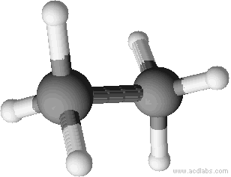
Konformační isomery
Zákrytová konformace ethanu
Nezákrytová konformace ethanu
Otáčivý model

Slide 47
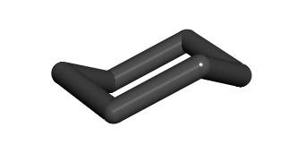
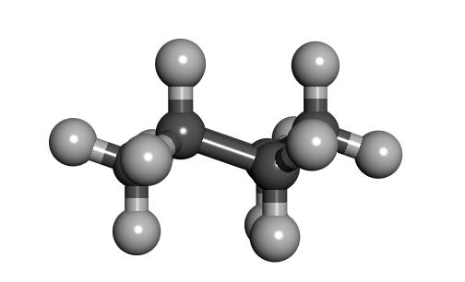
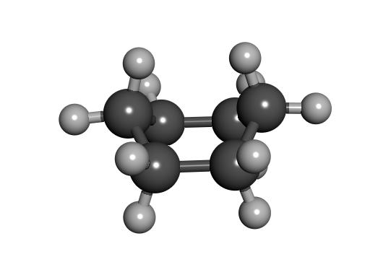
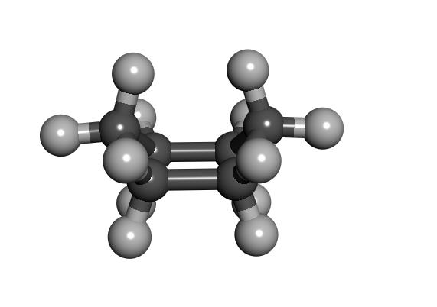
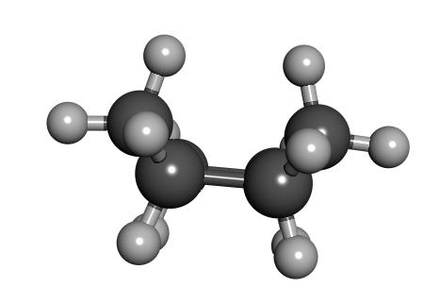
Konformační isomery
Otáčivý model
„Židlička“ cyklohexanu
„Vanička“ cyklohexanu

Slide 48
Význam isomerie
Isomery se mohou lišit svými vlastnostmi, stabilitou, reaktivitou, biologickými účinky
Vůně máty Vůně kmínu

Slide 49
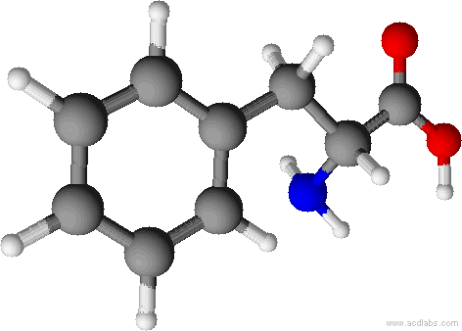
Konfigurační isomery
Různé enantiomery mají různé biologické účinky
Léky, hormony, vitaminy
Notes:
Pro učitele L aminokyseliny fajn, D nanic, enzymy funkčí jen pro L formy

Slide 50
Vitamin C
Jedna forma biologicky aktivní, druhá není
Biologicky aktivní forma

Slide 51
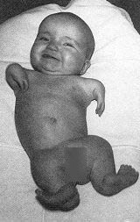
Thalidomid
Jedna forma působí účinně proti těhotenským nevolnostem
Druhá forma způsobuje vývojové vady plodu

Slide 52
Konstituční
(Strukturní)
Řetězové
Polohové
Konfigurační
Konformační
Funkční (skupinové)
Tautomery
Diastereoisomery
Enantiomery
Isomery
Geometrické

Slide 53
Otáčivé molekuly
Příloha

Slide 54
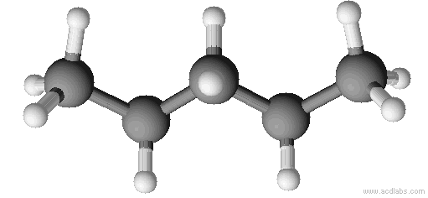
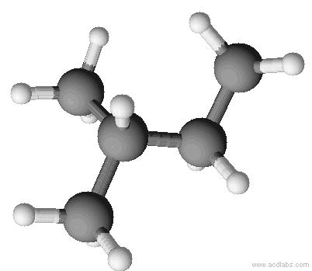
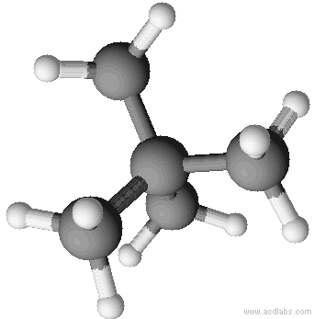
C₅ H₁₂
Zpět
Pentan
2-methylbutan
2,2-dimethylpropan

Slide 55
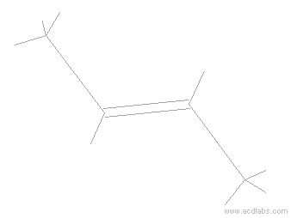
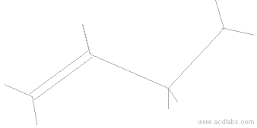
C₄H₈
Zpět
But-2-en
But-1-en

Slide 56
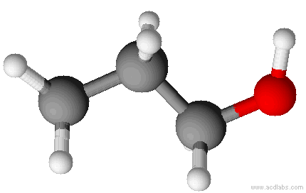
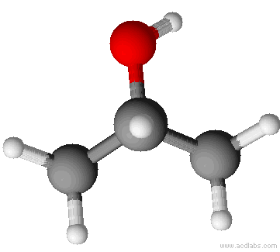
C₃H₇OH
Zpět
Propan-1-ol
Propan-2-ol

Slide 57
C₂H₆O
Zpět
Ethanol Dimethylether
Notes:
Jiné chemické skupiny → značně odlišné chemické vlastnosti

Slide 58
C₃H₆O
Zpět
Propen-2-ol Propanon

Slide 59
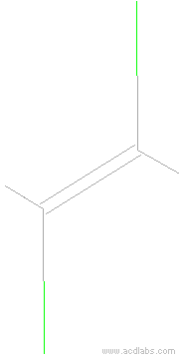
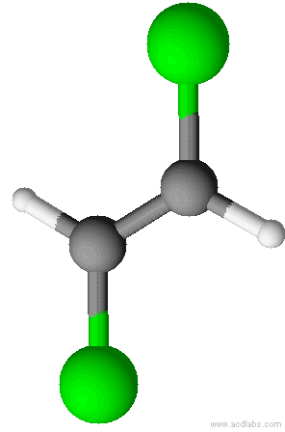
cis-1,2-dichlorethen
Zpět

Slide 60
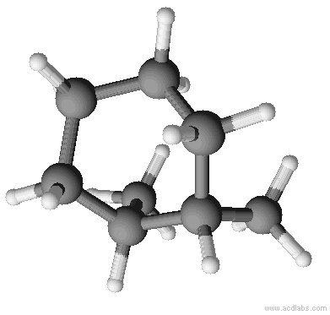
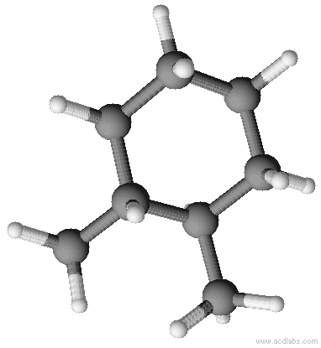
1,2-dimethylcyklohexan
Zpět
cis-1,2-dimethylcyklohexan
trans-1,2-dimethylcyklohexan

Slide 61
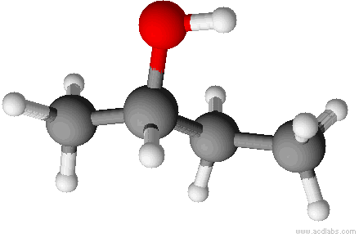
Stereogenní centrum
Zpět
Butan-2-ol

Slide 62
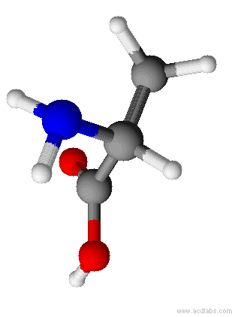
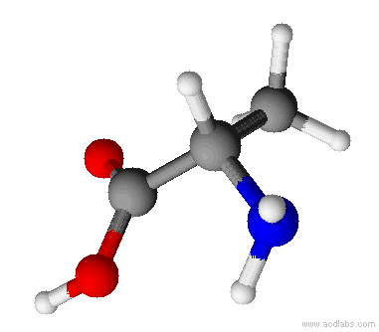
Enantiomery
Zpět
d-alanin
l-alanin

Slide 63
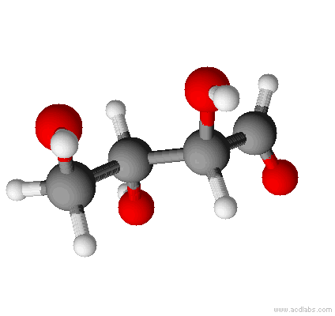
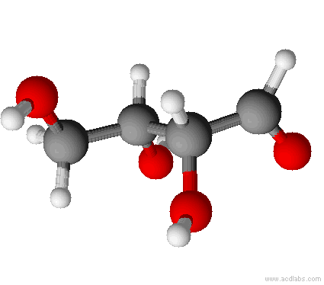
Diastereoisomery
Zpět

Slide 64
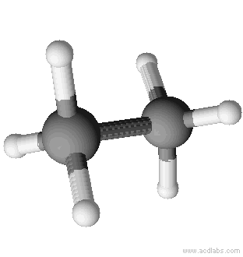
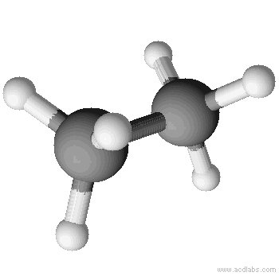
Konformace ethanu
Zpět
Zákrytová Nezákrytová

Slide 65
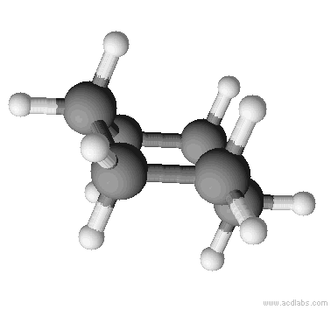
Konformační isomery
Zpět
Židlička cyklohexanu

Slide 66
Obrázky v prezentace
Snímek č. 3 Ibuprofen: ibuprofen-tablet.jpg. In: ECPlaza [online]. 1996 [cit. 2018-03-28]. Dostupné z: weifangfactory.en.ecplaza.net/products/ibuprofen-tablet-400mg_3613681
Snímek č. 30 Chiralita: HOVORKOVÁ, Ivana. 01201m.jpg. In: ChemPoint [online]. Brno: Fakulta chemická, Vysoké učení technické v Brně, ©2018 [cit. 2018-02-15]. Dostupné z: www.chempoint.cz/chiralni-latky-v-prostredi
Snímek č. 32 Chirální a achirální objekty (upraveno z): Chiral and achiral molecules. In: Socratic [online]. 2015 [cit. 2018-02-17]. Dostupné z: socratic.org/questions/what-are-chiral-and-achiral-molecules
Snímek č. 33 Stereogenní centrum: Chirality_with_hand.jpg. In: Wikipedia: the free encyclopedia [online]. San Francisco (CA): Wikimedia Foundation, 2001, 2011-10-22 [cit. 2018-03-28]. Dostupné z: commons.wikimedia.org/w/index.php?curid=17071045
Snímek č. 39 Fischerův vzorec: Z., Ernest. Fischer. In: Socratic [online]. 2016-04-14 [cit. 2018-03-28]. Dostupné z: socratic.org/questions/how-can-i-draw-fischer-projections-from-wedge-and-dash
Snímek č. 41 Anomery: Beta-D-glucopyranose-2D-skeletal.png. In: Wikipedia: the free encyclopedia [online]. San Francisco (CA): Wikimedia Foundation, 2001, 2004-01-24 [cit. 2018-03-28]. Dostupné z: commons.wikimedia.org/w/index.php?curid=1019184
Snímek č. 41 Anomery: Alpha-D-glucopyranose-2D-skeletal.png. In: Wikipedia: the free encyclopedia [online]. San Francisco (CA): Wikimedia Foundation, 2001, 2015-10-21 [cit. 2018-03-28]. Dostupné z: commons.wikimedia.org/w/index.php?curid=1019183
Snímek č. 51 Thalidomid kids: MCCOMBE, Leonard. GettyImages_50674351_helix.jpg. In: Helix [online]. Northwestern University, 2009-07-28 [cit. 2018-03-28]. Dostupné z: helix.northwestern.edu/article/thalidomide-tragedy-lessons-drug-safety-and-regulation
Snímek č. 51 Thalidomid kids: Hoto2_bebe-nu.jpg. In: Science-Based Pharmacy [online]. 2011-08-18 [cit. 2018-03-28]. Dostupné z: sciencebasedpharmacy.wordpress.com/2011/08/18/oh-yeah-thalidomide-wheres-your-science-now/
Ostatní obrázky byly vytvořeny autorkou prezentace

